Slide 1
Programmation pour la prise en charge de l’acceptation universelle des noms de domaine et adresses de courrier électronique
Programme de la journée de l’UA
JJ Mois 2025

Slide 2
Ordre du jour
Introduction
Présentation de l’acceptation universelle
Questionnaire
Notions fondamentales sur Unicode
Notions fondamentales sur les IDN et l’EAI
Programmer l’acceptation universelle
Traitement des noms de domaine
Traitement des adresses de courrier électronique
Conclusion

Slide 3
Présentation de l’acceptation universelle

Slide 4
Acceptation universelle des noms de domaine et adresses de courrier électronique
Objectif
Prise en charge de l’ensemble des noms de domaine et adresses de courrier électronique par toutes les applications logicielles.
Impact
Promouvoir le choix du consommateur, renforcer la concurrence et fournir un accès plus large aux utilisateurs finaux.

Slide 5
Catégories de noms de domaine et d’adresses de courrier électronique
Il est désormais possible d’avoir des noms de domaine et des adresses de courrier électronique dans des langues locales grâce à l'UTF-8.
Noms de domaine internationalisés (IDN)
Internationalisation des adresses de courrier électronique (EAI)
Noms de domaine
Nouveaux noms de domaine de premier niveau: example.sky
Noms de domaine de premier niveau plus longs: example.abudhabi
Noms de domaine internationalisés : 普遍接受-测试.世界
Adresses de courrier électronique internationalisées (EAI)
ASCII@IDN marc@société.org
UTF8@ASCII ईमेल@example.com
UTF8@IDN 测试@普遍接受-测试.世界
UTF8@IDN ; scripts écrits de droite à gauche ای-میل@ مثال.موقع

Slide 6
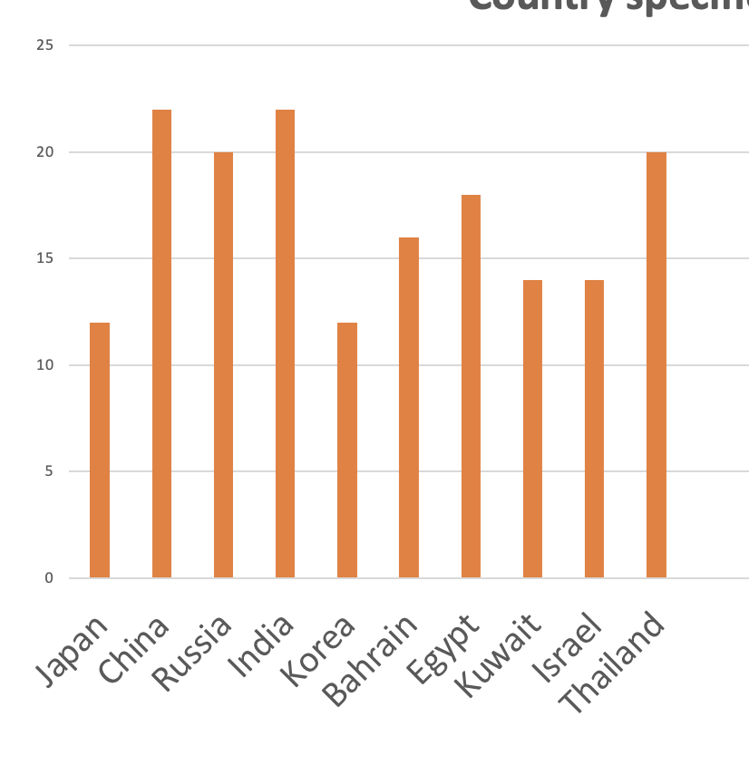
Acceptation des adresses de courrier électronique par les sites web
Taux d’acceptation (%) (dans des langues locales) de l’EAI dans les champs de formulaire sur 1000 sites web locaux
(données tirées d’une étude de 2025 qui sera publiée sur UASG.tech)

Slide 7
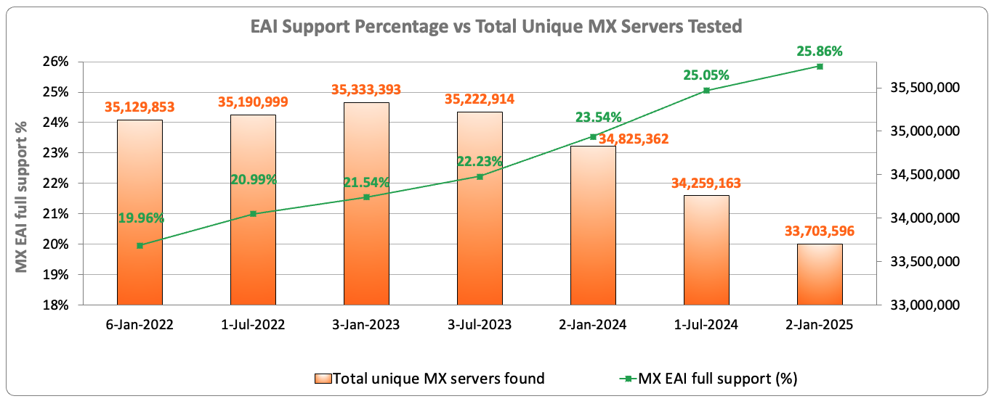
Prise en charge de l’EAI sur l’ensemble des serveurs de messagerie sous des gTLD
Sur les 33,7 millions de serveurs de messagerie testés en janvier 2025, seuls 25,86 % d’entre eux prennent en charge les adresses de courrier électronique internationalisées.
Source : https://ithi.research.icann.org/graph-eai.html
Notes:
Passage à un point par serveur MX – plusieurs serveurs MX peuvent renvoyer aux mêmes adresses IP.
Complet : tous les IP résolus ont passé les tests avec succès.
Partiel : certains IP ont passé les tests avec succès, d’autres non.
Aucun : tous les IP des serveurs MX ont échoué aux tests.
Pas d’IP : aucun IP n’a pu être résolu pour le serveur MX (par exemple, NXdomain).
Non testé : les IP n’ont pas pu être testés (par exemple, délai d’expiration, connexions refusées, IP à usage spécial, etc.).

Slide 8
Portée de l’intégration de l’UA pour les programmeurs
Prise en charge de tous les noms de domaine, y compris les noms de domaine internationalisés (IDN), et de toutes les adresses de courrier électronique, y compris les adresses de courrier électronique internationalisées (EAI) :
Accepter : L’utilisateur peut saisir des caractères de son script local dans un champ de texte.
Valider : Le logiciel accepte les caractères et reconnaît leur validité.
Traiter : Le système effectue des opérations avec les caractères.
Stocker : La base de données peut stocker le texte sans l’entrecouper ou le corrompre.
Afficher : Lorsqu’elles sont extraites de la base de données, les informations sont affichées correctement.
Accepter
Valider
Traiter
Stocker
Afficher

Slide 9
Pile technologique à prendre en compte dans le cadre de l’UA
Applications et sites web
- Wikipedia.org, ICANN.org, Amazon.com, sites web personnalisés dans le monde entier
- PowerPoint, Google-Docs, Safari, Acrobat, applications personnalisées
Réseaux sociaux et moteurs de recherche
- Chrome, Bing, Safari, Firefox, navigateurs locaux (par exemple, chinois)
- Facebook, Instagram, Twitter, Skype, WeChat, WhatsApp, Viber
Langages et cadres de programmation
- JavaScript, Java, Swift, C#, PHP, Python
- Angular, Spring, .NET core, J2EE, WordPress, SAP, Oracle
Accepter, valider, traiter, stocker et afficher
l’ensemble des noms de domaine et adresses de courrier électronique
Plateformes, systèmes d’exploitation et outils de système
- iOS, Windows, Linux, Android, magasins d’applications
- Active Directory, OpenLDAP, OpenSSL, Ping, Telnet
Normes et meilleures pratiques
- RFC de l’IETF, HTML W3C, CLDR Unicode, WHATWG
- Normes sectorielles (santé, aviation, etc.)

Slide 10
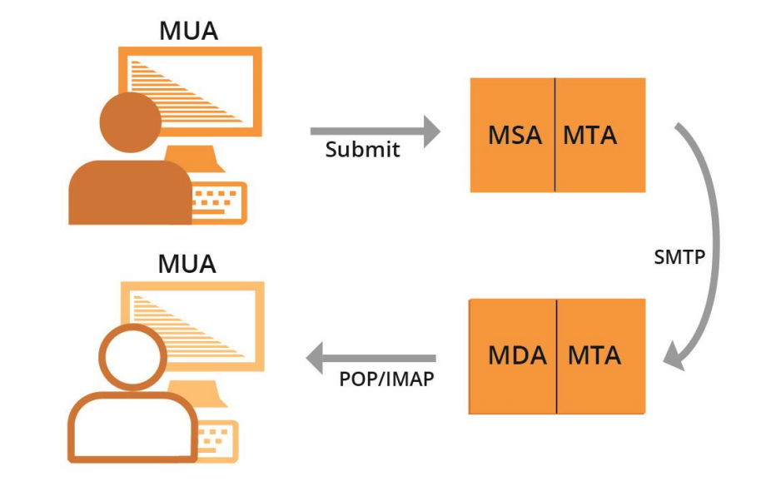
Systèmes de messagerie et prise en charge de l’EAI
Tous les agents de messagerie doivent être configurés pour envoyer et recevoir des adresses de courrier électronique internationalisées. Pour en savoir plus, voir EAI : aperçu technique.
MUA – Mail User Agent ou client de messagerie : programme client qu’une personne utilise pour envoyer, recevoir et gérer son courrier électronique.
MSA – Mail Submission Agent ou agent de soumission de courrier électronique : programme serveur qui reçoit le courrier électronique d’un MUA et le prépare à des fins de transmission et de distribution.
MTA – Mail Transfer Agent ou agent de transfert de courrier électronique : programme serveur qui envoie et reçoit du courrier électronique vers et depuis d’autres hôtes Internet. Un MTA peut recevoir du courrier électronique d’un MSA et/ou distribuer du courrier électronique à un MDA.
MDA – Mail Delivery Agent ou agent de distribution de courrier électronique : programme serveur qui gère le courrier électronique entrant et le stocke généralement dans une boîte de messagerie ou dans un dossier.

Slide 11
Questionnaire

Slide 12
Questionnaire 1 Question
Parmi les catégories suivantes de noms de domaine et d’adresses de courrier électronique, lesquelles sont pertinentes pour l’optimisation des systèmes en vue de l’intégration de l’acceptation universelle (UA) ?
Noms de domaine ASCII.
Noms de domaine internationalisés (IDN).
Adresses de courrier électronique internationalisées (EAI).
Toutes les réponses précédentes.
Seulement les réponses 2 et 3.

Slide 13
Questionnaire 1 Question
Parmi les catégories suivantes de noms de domaine et d’adresses de courrier électronique, lesquelles sont pertinentes pour l’optimisation des systèmes en vue de l’intégration de l’acceptation universelle (UA) ?
Noms de domaine ASCII.
Noms de domaine internationalisés (IDN).
Adresses de courrier électronique internationalisées (EAI).
Toutes les réponses précédentes.
Seulement les réponses 2 et 3.

Slide 14
Notions fondamentales sur Unicode

Slide 15
Caractère et jeu de caractères
Une étiquette ou une chaîne comme أهلا, नमस्ते, Hello est formée de caractères.
Hello --> H e l l o
Un caractère est une unité d’information utilisée pour l’organisation, le contrôle ou la représentation de données textuelles.
Exemples de caractère :
Lettres
Chiffres
Caractères spéciaux, c’est-à-dire symboles mathématiques, signes de ponctuation
Caractères de contrôle - généralement non visibles
Le code standard américain pour l’échange d’information (ASCII) codifie les caractères utilisés en informatique, notamment les lettres a-z, les chiffres 0 à 9 et autres.

Slide 16
Point de code
Un point de code est une valeur, ou position, pour un caractère, dans un jeu de caractères codés.
Le point de code est un nombre attribué pour représenter un caractère abstrait dans un système de représentation de texte.
Notes:
https://bournetocode.com/projects/GCSE_Computing_Fundamentals/pages/3-3-5-ascii.html

Slide 17
Point de code
Un point de code est une valeur, ou position, pour un caractère, dans un jeu de caractères codés.
Le point de code est un nombre attribué pour représenter un caractère abstrait dans un système de représentation de texte.
Notes:
https://bournetocode.com/projects/GCSE_Computing_Fundamentals/pages/3-3-5-ascii.html

Slide 18
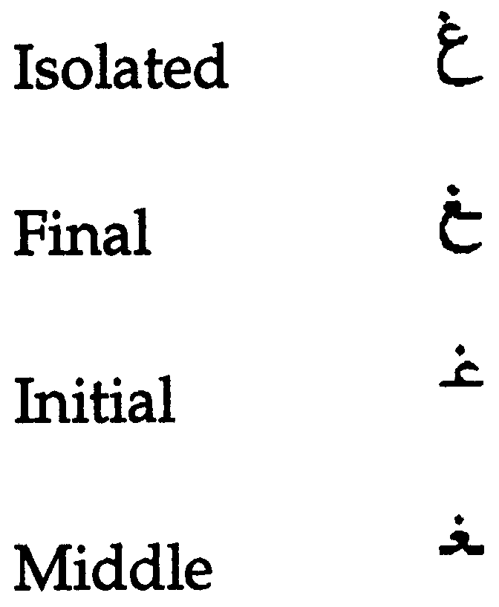
Glyphe
La représentation typographique d’un caractère est appelée glyphe.
Anglais : a, a.
Chaque lettre arabe a souvent quatre glyphes en fonction de son emplacement dans une chaîne. Citons comme exemple la LETTRE ARABE GHAIN. Ses quatre glyphes sont :
Les langues peuvent s’écrire et s’afficher de droite à gauche ou de gauche à droite. Toutefois, la lecture des données se base sur l’ordre de frappe dans un fichier, indépendamment du sens de l’écriture.

Slide 19
Encodage de caractères
L’encodage de caractères est le mappage entre la définition d’un jeu de caractères et les unités de code effectivement utilisées pour représenter les données.
L’encodage décrit comment coder des points de code en multiplets et comment décoder des multiplets en points de code.

Slide 20
Un bref historique
ASCII de base à caractère unique de 7 bits, limité à un maximum de 128 caractères.
ASCII étendu à caractère unique de 8 bits, limité à un maximum de 256 caractères.
L’encodage ASCII pouvait contenir suffisamment de caractères pour couvrir toutes les langues.
Différents systèmes d’encodage ont donc été développés pour attribuer des numéros aux caractères des différents scripts et langues, ce qui a créé des problèmes d’interopérabilité.

Slide 21
Norme Unicode
Norme pour la représentation numérique des caractères utilisés dans l’écriture de toutes les langues du monde.
Caractères organisés au niveau du script.
Unicode fournit un moyen unifié de stockage, de recherche et d’échange de texte dans n’importe quelle langue.
Elle est utilisée par tous les ordinateurs modernes et est essentielle pour le traitement de texte sur Internet.
La plage de codage pour la représentation de toutes les langues du monde s’étend de 0000 à 10FFFF. Pour voir la couverture des scripts et les plages d’encodage, consultez https://unicode.org/charts/.

Slide 22
Encodage Unicode
Unicode peut être utilisée par différents encodages de caractères :
UTF-8
UTF-16
UTF-32
L’encodage UTF-8 est généralement utilisé dans le système des noms de domaine.
L’UTF-8 est un encodage de caractères de longueur variable.
L’UTF-8 encode les points de code en un à quatre multiplets, lus multiplet par multiplet :
Pour les caractères ASCII, 1 multiplet est utilisé.
Pour les caractères arabes, 2 multiplets sont utilisés.
Pour les caractères devanagaris, 3 multiplets sont utilisés.
Pour les caractères chinois, 4 multiplets sont utilisés.
Ainsi, pour une lecture au niveau des multiplets, il faut spécifier l’encodage avant de lire le fichier.

Slide 23
Hello World : Python
print("Enter your input: ")
inputstr = input() #default character encoding is UTF-8
print("Input data is: ")
print(inputstr)

Slide 24
Hello World : Java
import java.util.Scanner;
public class ReadWriteUnicode {
public static void main(String[]args) {
Scanner scr = new Scanner(System.in);
System.out.println("Enter your input");
String Input = scr.nextLine(); //default character encoding is UTF-8
System.out.println("Receieved input is: "+Input);
}
}

Slide 25
Encodage Unicode – Lecture/écriture de fichier dans Python
Lire un fichier UTF-8
Écrire un fichier UTF-8
file = open("filepath",'r',encoding='UTF-8') for line in file: print(line) file.close()
file2 = open(“filepath",'w',encoding='UTF-8') data_to_write='اُن کے وکلا کی کوشش ہو گی' file2.writelines(data_to_write) file2.close()

Slide 26
Encodage Unicode – Lecture de fichier dans Java
public void ReadFile(String filename){
try {
FileInputStream fis = new FileInputStream(filename);
InputStreamReader isr = new InputStreamReader(fis, StandardCharsets.UTF_8)
BufferedReader br = new BufferedReader(isr);
String line ="";
while((line = br.readLine())!=null) {
System.out.println(line);
}
fis.close();
}catch(IOException ex) {
System.err.println(ex.toString());
}
}

Slide 27
Encodage Unicode – Écriture de fichier dans Java
public void WriteFile(String filename, String text){
try{
FileOutputStream fis = new FileOutputStream(filename);
OutputStreamWriter osw = new OutputStreamWriter(fis,StandardCharsets.UTF_8);
BufferedWriter bw = new BufferedWriter(osw);
bw.write(text);
bw.flush();
fis.close();
}catch(IOException ex) {
System.err.println(ex.toString()); }
}

Slide 28
Normalisation
Il existe différentes façons d’encoder certains glyphes dans Unicode :
è = U+00E8
e + ` = è = U+0065 + U+0300
آ = U+0622
ٓ + ا = آ =U+0627 U+0653
Dans les corpus, une chaîne comme la suivante peut apparaître sous la première forme, tandis que la chaîne d’entrée peut prendre la seconde forme. Les résultats de recherche peuvent donc être vides.
آدم (U+0622 U+062F U+0645)
آدم (U+0627 U+0653 U+062F U+0645)
Pour la recherche, le tri et toute opération sur des chaînes de caractères, une normalisation est requise.
La normalisation garantit une représentation finale uniforme, même lorsque les utilisateurs saisissent les caractères différemment.

Slide 29
Normalisation
Voici une liste des différentes formes de normalisation définies par Unicode :
Forme de normalisation D (NFD)
Forme de normalisation C (NFC)
Forme de normalisation KD (NFKD)
Forme de normalisation KC (NFKC).
Pour les noms de domaine, c’est la forme NFC qui est utilisée.

Slide 30
Code de normalisation – Python
import unicodedata
input_str = input() # take input from user
normalized_input = unicodedata.normalize('NFC',input_str) #normalize user input
print(normalized_input)

Slide 31
Code de normalisation – Java
import com.ibm.icu.text.Normalizer2
Scanner sc = new Scanner(System.in);
Normalizer2 norm = Normalizer2.getNFCInstance(); //get NFC object
String input;
input = sc.nextline();
String normalized_input = norm.normalize(input);

Slide 32
Noms de domaine internationalisés

Slide 33
Noms de domaine
Un nom de domaine est un ensemble ordonné d’étiquettes ou de chaînes: www.example.co.uk.
Le domaine de premier niveau (TLD) est l’étiquette la plus à droite: « uk ».
Le domaine de second niveau: « co ».
Le domaine de troisième niveau: « example ».
Au départ, les TLD ne comportaient que deux ou trois caractères (.ca, .com, etc.).
Désormais, ils peuvent être composés de chaînes plus longues (.info, .google, .engineering, etc.).
Les TLD délégués dans la zone racine peuvent changer au fil du temps, de sorte qu’une liste fixe peut devenir obsolète.
Chaque étiquette peut contenir jusqu’à 63 octets.
La longueur du nom de domaine ne peut dépasser 255 caractères au total (séparateurs compris).

Slide 34
Noms de domaine internationalisés (IDN)
Les noms de domaine peuvent également être internationalisés lorsque l’une des étiquettes contient au moins un caractère non-ASCII.
Par exemple : www.exâmple.ca, 普遍接受-测试.世界. , صحة.مصر, ทัวร์เที่ยวไทย.ไทย
Il existe deux formes équivalentes d’étiquettes de domaines IDN : l’étiquette U et l’étiquette A.
Les utilisateurs humains utilisent la version IDN appelée étiquette U (au format UTF-8) : exâmple.
Les applications ou systèmes utilisent en interne la forme ASCII équivalente, appelée étiquette A :
Prenez les saisies des utilisateurs, normalisez-les et comparez-les à IDNA2008 pour former l’étiquette U de l’IDN.
Convertissez l’étiquette U en Punycode (en utilisant la RFC3492).
Ajoutez le préfixe « xn-- » pour identifier la chaîne ASCII comme une étiquette A d’IDN.
exâmple => exmple-xta => xn--exmple-xta
普遍接受-测试 => --f38am99bqvcd5liy1cxsg => xn----f38am99bqvcd5liy1cxsg
Utilisez la norme IDN la plus récente appelée IDNA2008 pour les IDN.
N'utilisez pas de bibliothèques pour la version IDNA2003 obsolète.

Slide 35
Conversion étiquette U => étiquette A : Python
import unicodedata #library for normalization import idna #library for conversion domainName = 'صحة.مصر' try: domainName_normalized = unicodedata.normalize('NFC', domainName) #normalize to NFC print(domainName_normalized) domainName_alabel = idna.encode(domainName_normalized).decode("ascii") #U-label to A-label print(domainName_alabel) domainName_ulabel = idna.decode(domainName_alabel) print(domainName_ulabel) except idna.IDNAError as e: print("Domain '{domainName}' is invalid: {e}") #invalid domain as per IDNA 2008 except Exception as e: print("ERROR: {e}")

Slide 36
Conversion étiquette U => étiquette A : Java
International Components for Unicode (projet ICU).
La référence absolue en matière de bibliothèque pour Unicode (ICU). Elle a été développée par IBM et est désormais gérée par Unicode. Conformément aux normes Unicode.
La conversion IDNA est basée sur Unicode UTS46, qui permet la transition d’IDNA2003 à IDNA2008. Toutefois, il est possible de configurer le système pour qu’il ne prenne pas en charge la transition (recommandé).
La conversion IDNA inclut la normalisation selon IDNA (bien !).
Vérifiez l’absence d’erreurs dans la conversion en utilisant info.hasErrors().
Pour les IDN, définissez les options pour limiter la validation et l’utilisation à IDNA2008.
Les méthodes statiques appliquent IDNA2003 et les méthodes non statiques appliquent IDNA2008.

Slide 37
Conversion étiquette U => étiquette A : Java
import com.ibm.icu.text.IDNA;
public static String convertULabeltoALabel(String Ulabel) {
String Alabel = "";
final IDNA idnaInstance = IDNA.getUTS46Instance(IDNA.NONTRANSITIONAL_TO_ASCII
| IDNA.CHECK_BIDI
| IDNA.CHECK_CONTEXTJ
| IDNA.CHECK_CONTEXTO
| IDNA.USE_STD3_RULES);
StringBuilder output = new StringBuilder();
IDNA.Info info = new IDNA.Info();
idnaInstance.nameToASCII(Ulabel, output, info);
Alabel = output.toString();
if (!info.hasErrors()) {
return Alabel;
} else {
//Conversion fails
return info.getErrors().stream().toString();
}
}

Slide 38
Conversion étiquette U => étiquette A : Java
import com.ibm.icu.text.IDNA;
public static String convertALabeltoULabel(String Alabel) {
String Ulabel = "";
final IDNA idnaInstance = IDNA.getUTS46Instance(IDNA.NONTRANSITIONAL_TO_ASCII
| IDNA.CHECK_BIDI
| IDNA.CHECK_CONTEXTJ
| IDNA.CHECK_CONTEXTO
| IDNA.NONTRANSITIONAL_TO_UNICODE
| IDNA.USE_STD3_RULES);
StringBuilder output = new StringBuilder();
IDNA.Info info = new IDNA.Info();
idnaInstance.nameToUnicode(Alabel, output, info);
Ulabel = output.toString();
if (!info.hasErrors()) {
return Ulabel;
} else {
return info.getErrors().stream().toString();
}
}

Slide 39
Validation de noms de domaine

Slide 40
Validation d’un nom de domaine
Valider la syntaxe :
ASCII: RFC1035
Composé de lettres, chiffres et trait d’union
Longueur max de 255 octets, chaque étiquette pouvant contenir jusqu’à 63 octets.
IDN: IDNA2008 (les RFC 5890 à 5894)
Étiquettes A valides
Étiquettes U valides.

Slide 41
Validation d’un nom de domaine : Python
import unicodedata #library for normalization import idna #library for conversion domainName = 'صحة.مصر' try: domainName_normalized = unicodedata.normalize('NFC', domainName) #normalize to NFC print(domainName_normalized)
#U-label to A-label domainName_alabel = idna.encode(domainName_normalized).decode("ascii") print(domainName_alabel) except idna.IDNAError as e: #invalid domain as per IDNA 2008
print("Domain '{domainName}' is invalid: {e}") except Exception as e: print("ERROR: {e}")

Slide 42
Validation d’un nom de domaine : Java
import com.ibm.icu.text.IDNA;
public static boolean isValidDomain(String DomainName) {
String Alabel = "";
final IDNA idnaInstance = IDNA.getUTS46Instance(IDNA.NONTRANSITIONAL_TO_ASCII
| IDNA.CHECK_BIDI
| IDNA.CHECK_CONTEXTJ
| IDNA.CHECK_CONTEXTO
| IDNA.USE_STD3_RULES);
StringBuilder output = new StringBuilder();
IDNA.Info info = new IDNA.Info();
idnaInstance.nameToASCII(DomainName, output, info);
Alabel = output.toString();
if (!info.hasErrors()) {
return true;
} else {
//Conversion fails
return false;
}
}

Slide 43
Résolution de noms de domaine

Slide 44
Résolution de noms de domaine
Après validation, un logiciel utilise l’identifiant de nom de domaine pour :
La résolution du nom de domaine dans le DNS.
La méthode traditionnelle de résolution des noms d’hôtes et des sockets ne peut être utilisée pour les IDN.
Nous devons :
Prendre les saisies des utilisateurs et les normaliser
Convertir l’étiquette U en étiquette A (en utilisant IDNA2008)
Utiliser l’étiquette A pour la résolution du nom d’hôte.

Slide 45
Résolution de noms de domaine – Python
import socket import unicodedata import idna domainName='' try: #normalize domain Name domainName_normalized = unicodedata.normalize('NFC', domainName) #Convert U-label to A-label form domainName_alabelForm = idna.encode(domainName_normalized).decode("ascii") #get IP address of the domain ip = socket.gethostbyname(domainName_alabelForm) print(ip) except Exception as ex: print(ex)

Slide 46
Résolution de noms de domaine – Java
La normalisation et la conversion de l’étiquette U en étiquette A sont les mêmes qu’indiqué précédemment.
import java.net.InetAddress;
try {
InetAddress ad = InetAddress.getByName(domainNameAlabelForm);
String ip = ad.getHostAddress(); // returns ip for domain
System.out.println(ip);
} catch (Exception ex) {
System.out.println(ex.toString()); //Unknown host exception
}

Slide 47
Stockage de noms de domaine
Nous devons nous assurer que la base de données prend en charge et est configurée pour l’UTF-8.
SQL, par exemple MySQL, Oracle, Microsoft SQL Server.
Configurez les noms de domaine à la longueur max : 255 octets, 63 octets par étiquette.
En UTF-8 natif, longueur variable.
Il est recommandé d’utiliser des colonnes de chaînes de longueur variable.
Examinez/vérifiez le pilote/l’outil de mapping objet-relationnel (ORM) si vous en utilisez un.
noSQL, par exemple MongoDB, CouchDB, Cassandra, HBase, Redis, Riak, Neo4J.
Déjà en UTF-8, longueur variable.
Stockez et récupérez l’étiquette U ou l’étiquette A dans un champ de manière cohérente.
Vous pouvez également stocker l’étiquette U et l’étiquette A dans des champs distincts.

Slide 48
Internationalisation des adresses de courrier électronique (EAI)

Slide 49
Adresse de courrier électronique
Syntaxe de l’adresse de courrier électronique : nomdemessagerie@nomdedomaine.
L’adresse contient un nom de messagerie.
L’adresse contient un nom de domaine.
Le nom de domaine peut être ASCII ou IDN.
Par exemple :
myname@example.org
myname@xn--exmple-xta.ca

Slide 50
EAI
L’EAI a le nom de messagerie en Unicode (au format UTF-8).
Le nom de domaine peut être ASCII ou IDN.
Par exemple :
kévin@example.org
すし@ xn--exmple-xta.ca
すし@快手.游戏.

Slide 51
Forme de l’adresse de courrier électronique
name@exâmple.ca et name@xn--exmple-xta.ca représentent des adresses de courrier électronique équivalentes.
L’application doit pouvoir traiter les deux formes comme des formes équivalentes.
En interne, il faut utiliser soit l’étiquette A soit l’étiquette U de façon cohérente, mais ne pas mélanger les deux.
Recommandation technique : Le traitement en backend doit être effectué avec l’étiquette A et l’étiquette U à des fins d’inspection visuelle.
Par exemple, l’enregistrement d’un nouvel utilisateur dans une application avec un équivalent de l’étiquette A.

Slide 52
Validation de courriers électroniques : Expressions régulières (RegEx) pour courrier électronique
Basique : something@something
^(.+)@(.+)$
Tiré de owasp.org (sécurité) :
[^[a-zA-Z0-9_+&*-]+(?:\.[a-zA-Z0-9_+&*-]+)*@(?:[a-zA-Z0-9-]+\.)+[a-zA-Z]{2,7}$].
Ne prend pas en charge l’EAI, c’est-à-dire que le nom de messagerie en UTF8 n’est pas autorisé : [a-zA-Z0-9_+&*-].
Ne prend pas en charge les TLD ASCII de plus de 7 caractères : [a-zA-Z]{2,7}.
Ne prend pas en charge les étiquettes U dans les TLD IDN : [a-zA-Z].
Mais l’OWASP est LA référence en matière de sécurité.
Par conséquent, opter pour une RegEx compatible avec l’UA, au lieu de la version « standard » de l’OWASP, pourrait susciter des réticences au sein de votre équipe de sécurité.

Slide 53
Expressions régulières (RegEx) pour courrier électronique
Exemples de RegEx suggérés dans divers forums : Liste de propositions :
^[A-Za-z0-9+_.-]+@(.+)$ ne prend pas en charge UTF8 dans le nom de messagerie.
^[a-zA-Z0-9_!#$%&’*+/=?`{|}~^.-]+@[a-zA-Z0-9.-]+$ ne prend pas en charge les étiquettes U.
^[a-zA-Z0-9_!#$%&’*+/=?`{|}~^-]+(?:\\.[a-zA-Z0-9_!#$%&’*+/=?`{|}~^-]+)*@[a-zA-Z0-9-]+(?:\\.[a-zA-Z0-9-]+)*$ ne prend pas en charge les étiquettes U.
^[\\w!#$%&’*+/=?`{|}~^-]+(?:\\.[\\w!#$%&’*+/=?`{|}~^-]+)*@(?:[a-zA-Z0-9-]+\\.)+[a-zA-Z]{2,6}$ présente des restrictions de longueur pour les TLD les limitant à 2-6 caractères.
Il est possible de créer une RegEx compatible avec l’EAI et les IDN en utilisant diverses caractéristiques des points de code Unicode.
Pour les IDN, cela reviendrait à réappliquer des tables de protocole IDNA en RegEx !
Étant donné que les deux parties d’une EAI peuvent être en UTF8, une RegEx pour une EAI pourrait être .*@.*, qui ne vérifie que la présence du caractère « @ ».

Slide 54
Validation de courriers électroniques

Slide 55
Validation d’une adresse de courrier électronique
L’adresse contient un nom de messagerie.
L’adresse contient un nom de domaine.
La validation du nom de domaine est la même que celle déjà exposée.
La validation du nom de messagerie nécessite une chaîne UTF8 valide.
L’administrateur local définit une politique pour le nom de messagerie.
La politique de Gmail : firstname.lastname@gmail.com est équivalent à firstnamelastname@gmail.com..
L’UASG a publié des lignes directrices sur le nom des messageries.

Slide 56
Validation d’EAI – Python
from email_validator import validate_email,EmailNotValidError logger = logging.getLogger(__name__)
try: # As part of process it performs DNS resolution # Normalizes email addresses automatically # Supports internationalized domain names validated = validate_email(email_address, check_deliverability=True) print(validated) logger.info("'{address}' is a valid email address") print("'{address}' is a valid email address") except EmailNotValidError as e: print("'{address}' is not a valid email address: {e}") except Exception as ex: print("Unexpected Exception")

Slide 57
Validation d’EAI – Java
Apache Commons Validator :
Propose des validateurs de domaine et de messagerie.
À éviter, car il s’appuie sur une liste statique de TLD ! OBSOLÈTE !

Slide 58
Validation d’EAI – Java
/**
* Download the list of TLDs on ICANN website
*/
public static String[] retrieveTlds() {
String IANA_TLD_LIST_URL = "https://data.iana.org/TLD/tlds-alpha-by-domain.txt";
StringBuilder out = new StringBuilder();
try (BufferedInputStream in = new BufferedInputStream(
new URL(IANA_TLD_LIST_URL).openStream())) {
byte[] dataBuffer = new byte[1024];
int bytesRead;
while ((bytesRead = in.read(dataBuffer, 0, 1024)) != -1) {
out.append(new String(dataBuffer, 0, bytesRead));
}
} catch (IOException e) {
// handle exception
}
return Arrays.stream(out.toString().split("\n"))
.filter(s -> !s.startsWith("#"))
.map(String::toLowerCase).distinct().toArray(String[]::new);
}

Slide 59
Validation d’EAI – Java
public static DomainValidator createDomainValidatorInstance(String domain,
boolean use_actual_domains) {
List<Item> domains = new ArrayList<>();
if (use_actual_domains) {
domains.add(new Item(GENERIC_PLUS, retrieveTlds()));
} else {
String tld = domain;
if (domain.contains(".")) {
tld = domain.substring(domain.lastIndexOf(".") + 1);
}
// Convert TLD to A-Label
String domainConverted = convertULabeltoALabel(tld);
// if there is an error, do nothing, validator will fail
if (domainConverted!="") {
domains.add(new Item(GENERIC_PLUS, new String[]{domainConverted}));
}
}
return DomainValidator.getInstance(false, domains);
}

Slide 60
Validation d’EAI – Java
public static boolean isValidEmail(String emailaddress){
emailaddress = Normalizer2.getNFCInstance().normalize(emailaddress);
String[]emailparts = emailaddress.split("@");
if(emailparts.length==2){
String mailboxname = emailparts[0];
String domainName = emailparts[1];
String domainNameAlabelForm =convertULabeltoALabel(domainName);
try {
EmailValidator em = new EmailValidator(false, false,
createDomainValidatorInstance(domainName,true));
if(em.isValid(mailboxname+"@"+domainNameAlabelForm)){
return true;
}
return false;
} catch (Exception ex) {
System.out.println(ex.toString());
return false;
}
}
else{
return false;
}
}

Slide 61
Envoi et réception de courriers électroniques

Slide 62
Envoi et réception
Il nous faut pouvoir envoyer vers l’une ou l’autre des formes suivantes :
mailboxName-UTF-8@A-labelform.
mailboxName-UTF-8@U-labelform.
Il nous faut pouvoir recevoir de l’une ou de l’autre des formes suivantes :
mailboxName-UTF-8@A-labelform.
mailboxName-UTF-8@U-labelform.
Le stockage du courrier électronique doit correspondre au nom de domaine soit sous la forme d’une étiquette A soit sous la forme d’une étiquette U.
L’envoi et la réception en backend doivent être gérés par le serveur de messagerie.
Processus de transfert (serveur de messagerie d’une application frontale)
Les bibliothèques utilisées dans le processus de transfert doivent être conformes à l’EAI.
Le serveur de messagerie doit également être compatible avec l’EAI.
La mise en conformité du serveur de messagerie avec l’EAI n’entre pas dans le cadre de cette formation.

Slide 63
Envoi et réception – Python
Le smtplib peut être utilisé pour envoyer des courriers électroniques conformes à l’EAI.
Il ne valide pas la conformité du domaine avec IDNA 2008. Avant d’essayer d’envoyer un courrier électronique, il convient donc d’utiliser une autre méthode de validation.
Par exemple, en utilisant la bibliothèque email-validator.

Slide 64
Envoi et réception – Python
try: to = 'kévin@example.com' local_part, domain = to.rsplit('@', 1) domain_normalized= unicodedata.normalize('NFC',domain)#normalize domain name to = '@'.join((local_part,idna.encode(domain_normalized).decode('ascii’)))#convert U-label to A-label validated = validate_email(to, check_deliverability=True) #validate email address if validated: host='' port='' smtp = smtplib.SMTP(host, port) smtp.set_debuglevel(False) smtp.login(‘useremail’,’password') sender=‘ua@test.org' subject='hi' content='content here' msg = EmailMessage() msg.set_content(content) msg['Subject'] = subject msg['From'] = sender msg['to']=to smtp.send_message(msg, sender, to) smtp.quit() logger.info("Email sent to '{to}'") except smtplib.SMTPNotSupportedError: # The server does not support the SMTPUTF8 option, you may want to perform downgrading logger.warning("The SMTP server {host}:{port} does not support the SMTPUTF8 option") raise

Slide 65
Envoi et réception – Java
Jakarta Mail peut être utilisé pour envoyer des courriers électroniques.
import com.sun.mail.smtp.SMTPTransport;
import jakarta.mail.Message;
import jakarta.mail.MessagingException;
import jakarta.mail.PasswordAuthentication;
import jakarta.mail.Session;
import jakarta.mail.Transport;
import jakarta.mail.internet.InternetAddress;
import jakarta.mail.internet.MimeMessage;
import java.util.Date;
import java.util.Properties;

Slide 66
Envoi et réception – Java
public static boolean sendEmail(String to, String host, String sender,
String subject, String content,String username,String password){
if(isValidEmail(to))
{
Properties props = new Properties();
props.put("mail.smtp.host", host);
props.put("mail.smtp.port", "587");
props.put("mail.smtp.auth", "true");
props.put("mail.smtp.starttls.enable", "true");
// enable UTF-8 support, mandatory for EAI support
props.put("mail.mime.allowutf8", true);
Session session = Session.getInstance(props,
new jakarta.mail.Authenticator() {
protected PasswordAuthentication getPasswordAuthentication() {
return new PasswordAuthentication(username, password);
}
});

Slide 67
Envoi et réception – Java(2)
/*
* Jakarta mail is EAI compliant with 2 issues:
* - it rejects domains that are not NFC normalized
* - it rejects some unicode domains
* In such case, first try to normalize, then convert domain to A-label. We do normalization
* first to get an email address the closest possible to the user input because once
* converted in A-label it may be displayed as is to the user.
*/
String[] add_parts = to.split("@");
String mailboxName = add_parts[0];
String domainName = add_parts[1];
String domainNameNormalized =Normalizer2.getNFCInstance().normalize(domainName);
String domainNameAlabelForm = convertULabeltoALabel(domainNameNormalized);
String compliantTo = mailboxName+"@"+domainNameAlabelForm;

Slide 68
Envoi et réception – Java(3)
try (Transport transport = session.getTransport())
{
if (transport instanceof SMTPTransport && !((SMTPTransport) transport).supportsExtension("SMTPUTF8")) {
try {
MimeMessage message = new MimeMessage(session);
//set message headers for internationalized content
message.addHeader("Content-type", "text/HTML; charset=UTF-8");
message.addHeader("Content-Transfer-Encoding", "8bit");
message.addHeader("format", "flowed");
message.setFrom(new InternetAddress(sender));
message.setSubject(subject, "UTF-8");
message.setText(content, "UTF-8");
message.setSentDate(new Date());
message.setRecipient(Message.RecipientType.TO, new InternetAddress(compliantTo));
Transport.send(message);
return true;
} catch (Exception e) {
System.out.println(String.format("Failed to send email to %s: %s", to, e));
}
}
else
{ return false;}
} catch (MessagingException e) {
// ignore
}
}
return false;}

Slide 69
Conclusion

Slide 70
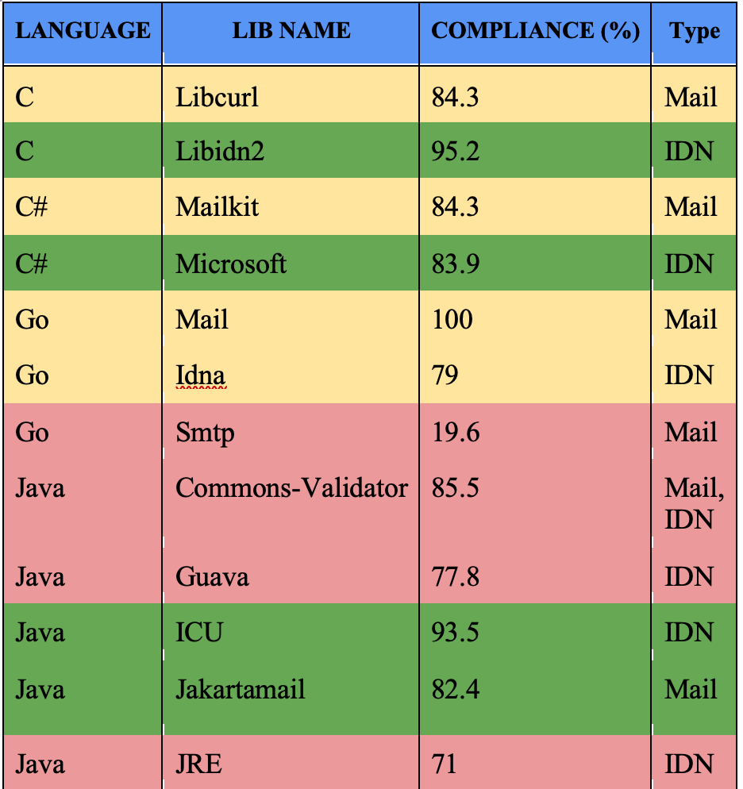
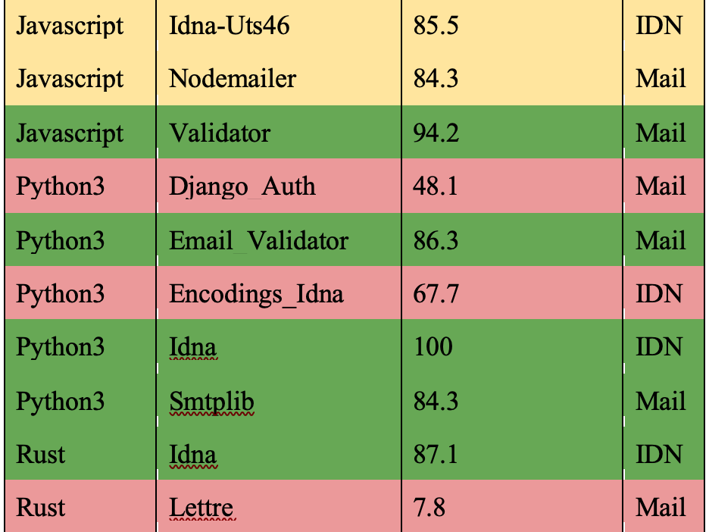
Prise en charge des langages de prog.
UASG018A – Il convient de noter que certaines se sont depuis améliorées.

Slide 71
Serveurs gratuits avec prise en charge de l’EAI
Pour un serveur prêt à l’emploi comprenant un logiciel prisé, veuillez envoyer un e-mail à UAProgram@icann.org :
Progiciels prisés et stables
Tous configurés pour prendre en charge l’EAI
Autre exemple d’un serveur de messagerie tout-en-un : xmox.nl
Version 0.x, pas encore 1.0
Accent mis sur un fonctionnement sans configuration préalable, avec EAI, DKIM, DMARC, DANE, etc.
Tous deux nécessitent un serveur Linux et une adresse IP à l’échelle mondiale
Très faible utilisation des ressources
Le serveur virtuel à bas coût est convenable

Slide 72
Conclusion
Sachez que les identificateurs d’UA peuvent ne pas être entièrement pris en charge par les logiciels et les bibliothèques.
Utilisez les bonnes bibliothèques et les bons cadres.
Adaptez votre code pour assurer une prise en charge correcte de l’UA.
Effectuez des tests unitaires et systémiques à l’aide des cas de test de l’UA pour vous assurer que votre logiciel intègre bien l’UA.

Slide 73
Engagez-vous !

Slide 74
Engagez-vous !
Pour en savoir plus sur l’UA, envoyez un e-mail à info@uasg.tech ou à UAProgram@icann.org.
Consultez tous les documents et toutes les Documents de l’UASG sur https://uasg.tech et https://icann.org/ua

Slide 75
Quelques ressources pertinentes
Pour une liste complète des rapports, voir https://uasg.tech.
Petit guide de l’acceptation universelle : UASG005
Introduction à l’acceptation universelle : UASG007
Petit guide de l’EAI : UASG014
EAI – Aperçu technique : UASG012
Conformité à l’UA de certains cadres et bibliothèques de langages de programmation – UASG018A
EAI – Évaluation des principaux services et logiciels de messagerie : UASG021B
Cadre de préparation à l’acceptation universelle : UASG026
Considérations liées au nommage des boîtes de messagerie internationalisées : UASG028
Rapport d’évaluation de la prise en charge de l’EAI par les services et logiciels de messagerie : UASG030
Acceptation universelle (UA) de l’étape 1 des systèmes de gestion de contenu (CMS) – WordPress : UASG032
Exemples de code intégrant l’UA dans Java, Python et JavaScript - UASG043

Slide 76
Participer à l’ICANN – Merci et questions
E- mail : sarmad.hussain@icann.org

